Slide 1
Закупка у единственного поставщика
(подрядчика, исполнителя)
Административно-
правовой
департамент
Май 2026

Slide 2
Статья 36. Порядок осуществления закупки у единственного поставщика (подрядчика, исполнителя)
Часть 3. При осуществлении закупки у единственного поставщика (подрядчика, исполнителя) ответственность за обоснованность и целесообразность осуществления закупки, подтверждающие правомочность применения такого способа закупки, цену и иные существенные условия договора, а также за соблюдение требований действующего законодательства по предмету закупки несет Инициатор закупки.
Часть 4. Решение о закупке у единственного поставщика (подрядчика, исполнителя) принимается должностным лицом Заказчика, имеющего право подписывать соответствующие договоры от имени Заказчика.
Частью 16 статьи 36 Положения о закупках предусмотрен 71 (семьдесят один) пункт, определяющий возможность осуществления Заказчиком закупок у единственного поставщика (подрядчика, исполнителя).

Slide 3
Перечень документов на закупку (у ед.поставщика)
Заявка для размещения закупки (заполненный бланк заявки с необходимыми согласованиями); | Бланк размещен на сайте СПбПУ в Административном каталоге в разделе Контрактная служба (согласовывается самостоятельно в соответствии с перечнем, указанным на заявке)
Справка-обоснование невозможности (нецелесообразности) проведения закупки иным способом (служебная записка) с указанием конкретного пункта части 16 статьи 36 Положения о закупках), | на имя проректора, содержащая обоснование в соответствии с конкретным пунктом части 16 статьи 36 Положения о закупках, размещенном на сайте СПбПУ в Административном каталоге в разделе Контрактная служба. должна содержать обоснование цены договора (на основании КП). должна содержать обоснование выбора конкретного поставщика, (подрядчика, исполнителя).
Протокол Комиссии соответствующего структурного подразделения по рассмотрению обоснованности и правомерности закупок у единственного поставщика (подрядчика, исполнителя), | составляется соответствующей Комиссией по направлению деятельности структурного подразделения (проректора)
Коммерческие предложения (данные анализа рынка) и/или локальный сметный расчет (иные документы, подтверждающие обоснование цены договора) | информация, содержащаяся в КП, должна соответствовать условиям проекта договора (сроки, порядок оплаты, спецификация и т.п.)
Проект договора (в 2х экземплярах). | Составляется с использованием шаблонов, размещенных на сайте СПбПУ в Административном каталоге в разделе Административно-правовой департамент (или запрашивается у контрагентов с последующей доработкой и приведением в соответствие с требованиями университета)

Slide 4
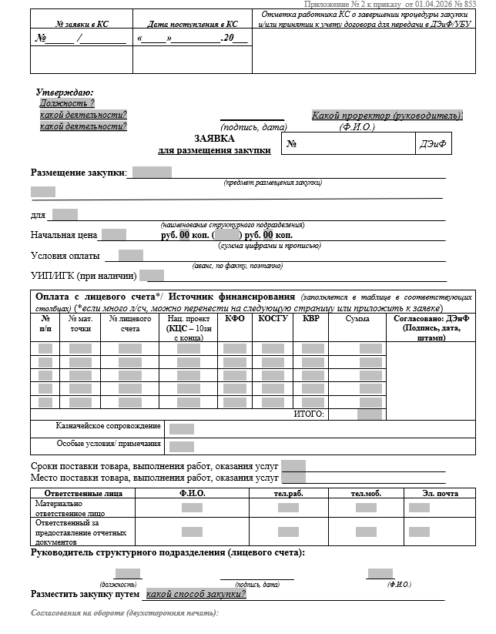
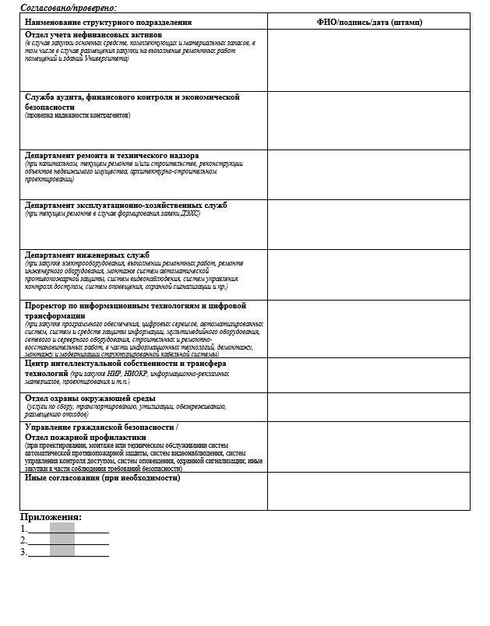
ЗАЯВКА НА РАЗМЕЩЕНИЕ ЗАКУПКИ

Slide 5
Справка-обоснование (служебная записка) невозможности (нецелесообразности) проведения закупки иным способом.
Справка-обоснование составляется на имя проректора, и должна содержать:
Обоснование в соответствии с конкретным пунктом части 16 статьи 36 Положения о закупках, размещенном на сайте СПбПУ в Административном каталоге в разделе Контрактная служба.
Содержательное обоснование невозможности или нецелесообразности применения иных способов закупки, не позволяющих провести процедуру иным способом по объективным причинам, исходя из фактических обстоятельств конкретной закупки;
Обоснование цены договора (на основании КП, с приложением необходимых расчетов, данных анализа рынка).
Обоснование выбора конкретного поставщика (подрядчика, исполнителя).
Справка-обоснование утверждается проректором (должностным лицом, принявшим решение о закупке у единственного поставщика (подрядчика, исполнителя)).

Slide 6
Содержание справки-обоснования
В справке-обосновании (служебной записке) рекомендовано указать следующие сведения:
способ осуществления закупки (у единственного поставщика, подрядчика, исполнителя);
ЦЕЛЬ ЗАКУПКИ;
предмет договора с указанием (при возможности) количества поставляемого товара, объема выполняемой работы, оказываемой услуги;
основание осуществления закупки у единственного поставщика (подрядчика, исполнителя) (пункт ______ части 16 статьи 36 Положения о закупках);
место поставки товара, выполнения работы, оказания услуги;
срок исполнения сторонами своих обязательств и срок действия договора;
сведения о цене договора, либо цена единицы товара, работы, услуги и максимальное значение цены договора с обоснованием (с приложением необходимых расчетов, данных анализа рынка);
обоснование выбора конкретного поставщика (подрядчика, исполнителя).

Slide 7
СОГЛАСОВАННАЯ ЗАЯВКА
- Согласованная Заявка с комплектом документов сдается на проверку в КС (каб.220);
- После проверки обоснованности закупки и комплекта документов работником Контрактной службой ставится отметка на служебной записке (штамп);
- Проверенный комплект документов с отметкой КС передается Инициатором самостоятельно в Юридический отдел (каб.306) на проверку проекта договора;
- Проверенный договор прошивается работником Юр.отдела с проставлением штампа на договоре;
- Инициатор самостоятельно передает экземпляры прошитого договора на подпись проректору, а затем контрагенту.
- Подписанный с обеих сторон договор с комплектом документов сдается в Контрактную службу (каб.220) на регистрацию и дальнейшую передачу в УБУ.
- оплату по договору Инициатор запускает самостоятельно через СЭД Директум с обязательным предоставлением оригиналов документов в Единое окно (каб.201)

Slide 8
Особенности применения некоторых пунктов по ед.поставщику (части 16 статьи 36 Положения о закупках)
Пункт 8) возникла потребность в определенных товарах, работах, услугах
вследствие аварии, иных чрезвычайных ситуаций природного или техногенного характера, чрезвычайного события, непреодолимой силы;
необходимых для ликвидации угрозы аварии, опасного природного явления, катастрофы, стихийного или иного бедствия, которые могут повлечь или повлекли за собой ущерб здоровью людей, имуществу Заказчика, окружающей среде, значительные материальные потери или приостановление деятельности Заказчика;
необходимых для срочного медицинского вмешательства.
При этом применение иных способов закупки, требующих затрат времени, нецелесообразно.
Заказчик вправе заключить в соответствии с настоящим пунктом договор на поставку товара, выполнение работы или оказание услуги соответственно в количестве, объеме, которые необходимы для ликвидации последствий, возникших вследствие аварии, иных чрезвычайных ситуаций, непреодолимой силы, либо для срочного медицинского вмешательства, ликвидации угрозы аварии, опасного природного явления, катастрофы, стихийного или иного бедствия.
Указанные обстоятельства должны иметь документальное подтверждение.
Стоимость единицы продукции не должна превышать среднюю стоимость единицы аналогичных товаров, работ или услуг на функционирующем рынке;

Slide 9
Пункт 14 (до 500 000 рублей)
14) стоимость закупаемых Заказчиком товаров (работ, услуг)
не превышает 500 000 рублей (с учетом налогов и сборов) за одну закупку,
то есть цена или предельная цена (максимальное значение цены) договора не превышает 500 000 рублей (с учетом налогов и сборов).
Ограничение: Заказчик вправе осуществить в соответствии с данным пунктом закупок на общую (предельную) сумму, не превышающую 50% от общего годового объема закупок, осуществляемых в соответствии с Положением о закупках.
Обратите внимание:
КП для обоснования цены договора не должны превышать 500 000 рублей.
- При заключении дополнительных соглашений в случае увеличения потребности в товарах, работах, услугах, измененная цена договора тоже не может превышать 500 000 рублей.
- Не допускать дробления! Сумма закупки НАМЕРЕННО разбита на суммы до 500,0 тыс.руб. в целях обеспечения возможности не проведения конкурентных процедур и не размещения в ЕИС сведений о закупках.

Slide 10
Пункты 15, 47, 52 (программное обеспечение, ИТ)
15) закупка работ (услуг), связанных с обслуживанием и (или) модернизацией программного обеспечения, используемого Заказчиком;
47) заключается договор на оказание услуг по предоставлению доступа к информационным ресурсам (площадкам, порталам и т.п. в информационно-телекоммуникационной сети «Интернет») для: размещения и получения информации, связанной с деятельностью Заказчика; оказания Заказчиком информационных и образовательных услуг третьим лицам;
52) предметом закупки является право на объект интеллектуальной собственности или на продукцию, исключительные права на которую, в соответствии с законодательством Российской Федерации или иным применимым правом об интеллектуальной собственности, принадлежат правообладателю. При этом договор заключается с правообладателем такого результата либо с иным лицом, являющимся единственным представителем правообладателя на российском рынке, способным правомерно предоставить Заказчику право использования результата интеллектуальной деятельности, что должно быть подтверждено документально, в том числе в декларативной форме;
Особенности: запрет на иностранное ПО, в том числе базы данных, доступ к сайтам и т.п. (ПП №1875 – нац.режим).

Slide 11
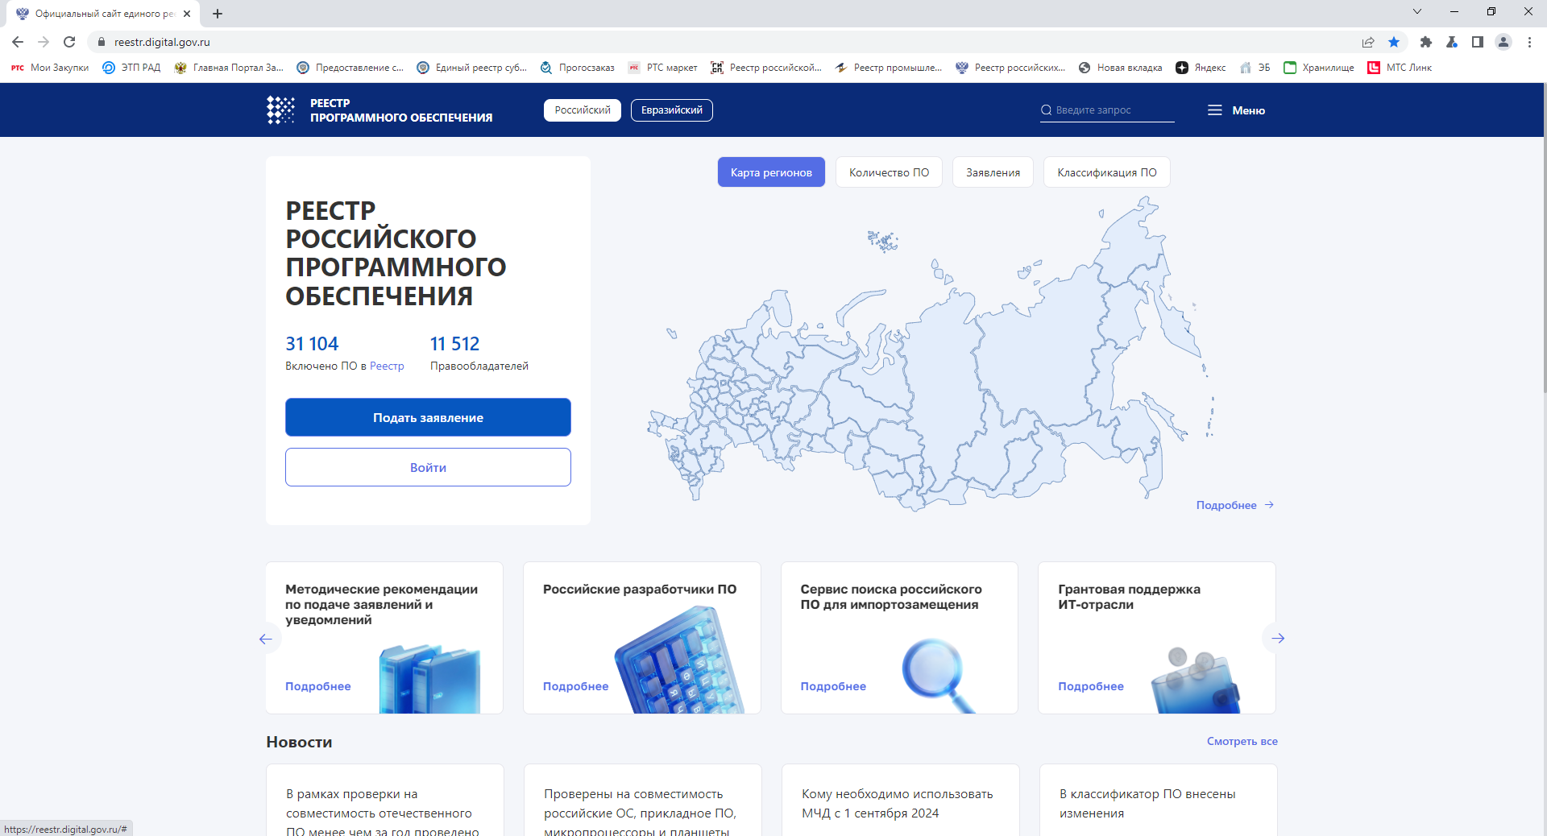
Реестр российского (евразийского) ПО

Slide 12
Пункт 29 (ранее заключенный договор расторгнут)
29) ранее заключенный договор в связи с неисполнением или ненадлежащим исполнением поставщиком (подрядчиком, исполнителем) своих обязательств по такому договору расторгнут по решению суда, по соглашению сторон или в связи с принятием Заказчиком решения об одностороннем отказе от исполнения обязательств по договору.
Если при этом до расторжения договора поставщиком (подрядчиком, исполнителем) частично исполнены обязательства по такому договору, то при заключении нового договора количество поставляемого товара, объем выполняемых работ, оказываемых услуг должны быть уменьшены с учетом количества поставленного товара, объема выполненных работ, оказанных услуг по ранее заключенному договору.
В заключаемом договоре с учетом даты его подписания сторонами могут быть изменены срок и объем выполнения обязательств по сравнению с расторгнутым договором;

Slide 13
Пункты 31, 32 (исполнители, соисполнители, за счет грантов)
31) Заказчик, являющийся исполнителем (соисполнителем) по государственному контракту, гражданско-правовому договору, заключенному с третьими лицами, привлекает в ходе исполнения гражданско-правового договора или государственного контракта иных лиц для поставки товаров, выполнения работ, оказания услуг, необходимых для исполнения обязательств по государственному контракту или гражданско-правовому договору, при условии что это допускается условиями заключенного с третьим лицом контрактом (договором);
32) возникла потребность в закупке товаров, работ, услуг при выполнении научно-исследовательских, опытно-конструкторских или технологических работ, реализации проектов (программ или иных мероприятий) за счет грантов, передаваемых безвозмездно и безвозвратно гражданами и юридическими лицами, в том числе иностранными гражданами и иностранными юридическими лицами, а также международными организациями, субсидий (грантов), предоставляемых на конкурсной основе из соответствующих бюджетов бюджетной системы Российской Федерации, если условиями, определенными грантодателями, не установлено иное (иной порядок закупки);

Slide 14
Пункты 33, 50, 60, 61, 70 (участие в мероприятиях)
33) заключается договор на участие в форуме, выставке, конференции, семинаре (или ином мероприятии) Заказчика или представителей Заказчика, в том числе как партнера организатора такого мероприятия…
50) осуществляется закупка на оказание услуг по организации и/или проведению и/или техническому оснащению общественно-значимых мероприятий Университета, утвержденных приказом ректора.
60) оказание услуг по организации культурно-массовых и спортивно-оздоровительных мероприятий для студентов и работников Заказчика;
61) оказание услуг по организации и проведению конференций, семинаров, праздников, торжеств, банкетов, фуршетов и иных подобных мероприятий Заказчика; закупка продукции, необходимой Заказчику для организации и/или участия в выставке, конференции, семинаре, ином мероприятии.
70) оказание услуг, связанных с организацией и/или проведением учебных и/или тренировочных занятий, соревнований, состязаний, интеллектуальных игр, тренингов, творческих конкурсов, оздоровительных мероприятий для представителей Заказчика.
ВАЖНО: должно быть принято решение Заказчика на участие в мероприятиях (Приказ/Распоряжение проректора с калькуляцией расходов)

Slide 15
Пункт 62 (оперативное обеспечение нужд Заказчика)
62) возникла потребность в закупке товаров, работ, услуг для оперативного обеспечения нужд Заказчика в товарах, работах, услугах при условии отсутствия временных возможностей для проведения закупки иным способом. Данная закупка осуществляется при наличии оснований, грозящих нарушением деятельности и непрерывности процессов Заказчика (например, образовательных, административных, управленческих, хозяйственных, обеспечивающих (техническое обеспечение).
! По данному основанию не может осуществляться закупка в случае, если срочность явилась следствием неосмотрительности или промедления со стороны ответственных (должностных) лиц Заказчика.

Slide 16
Отчетность, исполнение, ответственность
Ежемесячный отчет о количестве и об общей стоимости договоров, заключенных Заказчиком по результатам закупки товаров, работ, услуг размещается в ЕИС до 10 числа месяца, следующего за отчетным.
Договор свыше 500 тыс.руб. размещается в ЕИС в течение 3 (трех) рабочих дней с даты заключения.
Информация об изменении (дополнительные соглашения), исполнении (отчетные документы на оплату) размещаются в ЕИС в течение 10 (десяти) календарных дней с даты документа.
В целях соблюдения сроков размещения, установленных законодательством, необходимо своевременно предоставлять документы для регистрации, принятия к учету и размещения в ЕИС.
В случае несвоевременного предоставления договоров и отчетных документов необходимо приложить служебную записку (на имя проректора по профилю деятельности) о согласовании принятия к учету с нарушением сроков, предусмотренных законодательством, и объяснением причин, повлекших нарушение.

Slide 17
Благодарю за внимание!

